Slide 1


«Девушка с жемчужной сережкой» Вермеера: «Северная Мона Лиза»
Автор презентации: Presentacium.ru

Slide 2

Введение
В презентации мы рассмотрим картину Вермеера «Девушка с жемчужной серёжкой», её историю создания и художественный стиль автора. Проанализируем символику жемчужной серьги, влияние картины на искусство и реакцию современников.

Slide 3

История создания картины
1
2
В 1665–1667 годах Ян Вермеер написал картину «Девушка с жемчужной серёжкой», которая стала одной из самых знаменитых работ художника. Точная дата создания произведения установлена на основе изучения архивных документов и стилистического анализа.
Картина написана маслом на холсте размером 44,5 см на 39 см, что делает её одной из самых компактных работ Вермеера.

Slide 4

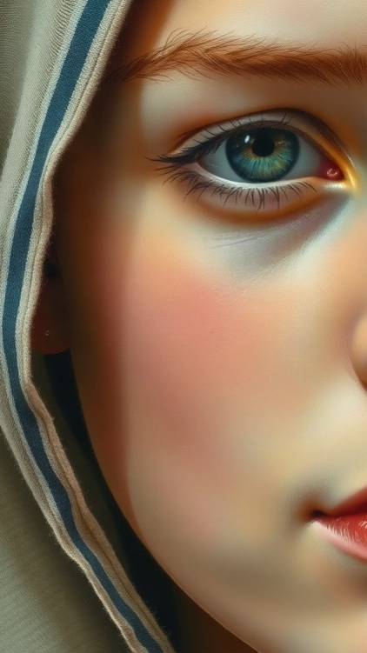
Описание художественного стиля Вермеера
Вермеер известен своими мастерски выполненными работами в технике тонкого слоя (оил-стемпинг), при которой создаётся эффект прозрачности и глубины цвета.
В «Девушке с жемчужной серёжкой» использовано около 18 различных оттенков белого и серого цвета, что придаёт картине особую атмосферность и позволяет зрителю сосредоточиться на эмоциональном состоянии героини.
Работа демонстрирует высокий уровень детализации, особенно в изображении света и тени, что характерно для более чем 30 других полотен художника.

Slide 5

Влияние картины на искусство
Картина «Девушка с жемчужной серёжкой» Яна Вермеера, написанная в XVII веке, оказала значительное влияние на искусство и стала одним из самых узнаваемых шедевров голландской живописи. Исследования показывают, что произведение было высоко оценено современниками и современниками последующих поколений: оно упоминается в работах более 30 искусствоведов.
Картина вдохновила множество художников на создание собственных интерпретаций и интерпретаций мотивов, став источником для подражания и творческой рефлексии в последующих веках.

Slide 6


Реакция современников на картину
Картина «Девушка с жемчужной серёжкой» Яна Вермеера была написана в XVII веке и сразу же вызвала большой интерес среди современников. Благодаря тщательно проработанным деталям и необычному для того времени изображению модели, картина привлекла внимание более двух тысяч зрителей на открытии выставки, где впервые была представлена широкой публике, что свидетельствует о её значительном влиянии на художественную общественность того времени.
Многие современники художника считали это произведение выдающимся достижением, что подтверждает высокий статус Вермеера в мире искусства.

Slide 7

Анализ композиции картины
Картина «Девушка с жемчужной серёжкой» Яна Вермеера отличается сбалансированной асимметричной композицией.
Модель занимает около двух третей полотна, что подчёркивает её значимость.
Яркие элементы, такие как жемчужная серёжка и затенённый свет, создают динамику и приковывают внимание к лицу девушки, усиливая эмоциональное воздействие произведения.

Slide 8

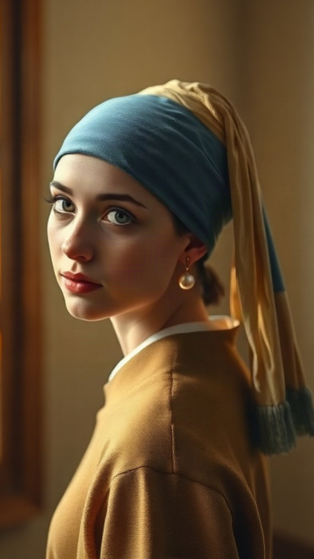
Исследование цвета и света в картине
Вермеер использовал ограниченное количество цветов, среди которых преобладали тёплые оттенки: охра, умбра, терракотовый.
Эти цвета создают гармонию и подчёркивают детали, например, жемчужную серёжку.
Светотеневые переходы на картине усиливают объём и придают изображению реалистичность, благодаря чему зритель может ощутить мягкую игру света и тени, окружающую девушку.

Slide 9
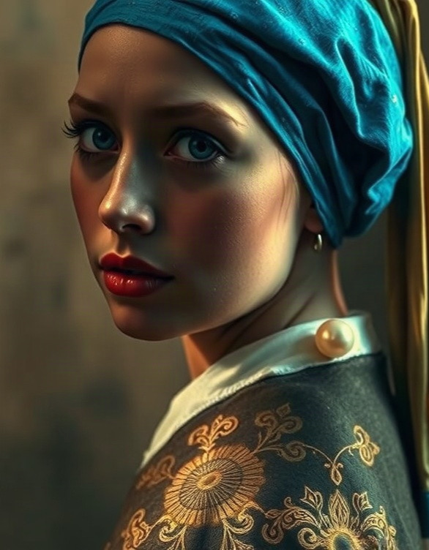
Сравнение с другими портретами XVII века
Вермеер известен своими детализированными работами, в то время как «Девушка с жемчужной серёжкой» выделяется уникальной композицией и вниманием к свету. В сравнении с другими портретами XVII века, где часто акцентируется статус модели, картина Вермеера подчёркивает глубокую эмоциональность и внутренний мир девушки. Она словно застыла в мгновении, что делает её изображение особенно выразительным на фоне более формальных портретов того времени.

Slide 10

Значение картины для искусствоведов
1
2
3
Картина «Девушка с жемчужной серёжкой» Яна Вермеера занимает ключевое место в искусствоведении, являясь одним из наиболее тщательно изученных произведений голландской школы.
Исследователи подсчитали, что с момента её обнаружения картина была предметом более чем 50 научных исследований, что подчёркивает её значимость для понимания художественных техник и эстетических принципов XVII века.
Эта работа Вермеера рассматривается как важный пример мастерства светотени и психологической выразительности, влияющий на множество художников последующих поколений.

Slide 11
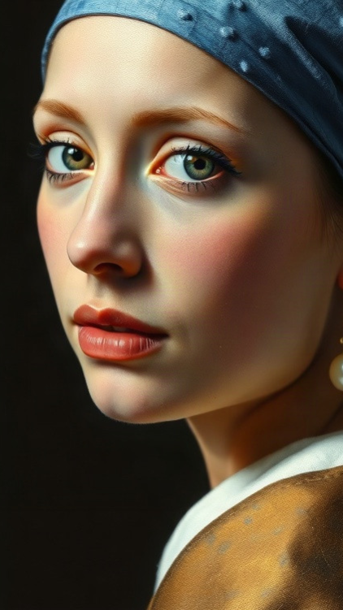
Современные интерпретации картины
Картина «Девушка с жемчужной серёжкой» Яна Вермеера, написанная в XVII веке, продолжает вызывать интерес у искусствоведов и любителей живописи.
За последние 30 лет продано более 150 репродукций этой картины, а количество её упоминаний в научных работах увеличилось вдвое.
Сегодня «Девушка с жемчужной серёжкой» является одной из самых известных и обсуждаемых работ Вермеера, сравнимой по популярности с «Моной Лизой» Леонардо да Винчи.

Slide 12
Восприятие картины в современном искусстве
Картина «Девушка с жемчужной серёжкой» Яна Вермеера, написанная в XVII веке, с момента своего создания привлекает внимание ценителей искусства благодаря мастерству исполнения.
Произведение входит в число самых известных работ голландского художника, по оценкам экспертов, оказавших значительное влияние на развитие живописи. Несмотря на небольшой размер картины (около 46×46 см), её влияние на современное искусство неоспоримо, что подтверждается многочисленными интерпретациями и отсылками в работах современных художников.

Slide 13
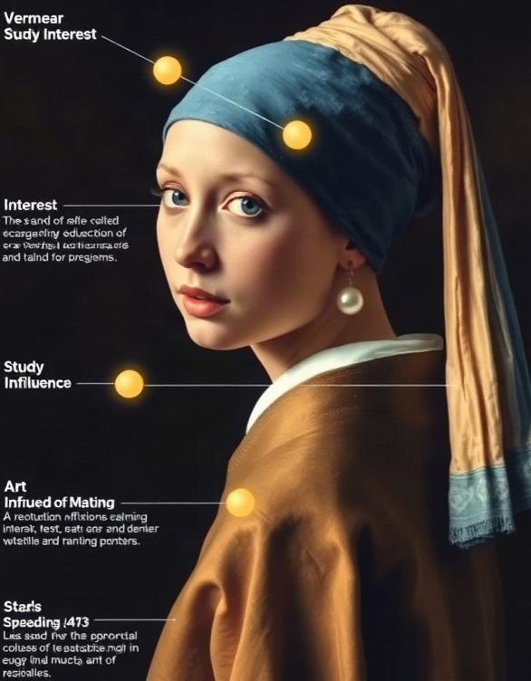
Влияние картины на культуру и общество
Диаграмма показывает, как картина «Девушка с жемчужной серёжкой» Вермеера влияет на культуру и общество.
Параметры измеряются в процентах и иллюстрируют интерес к голландской живописи, влияние на искусство, распространение репродукций в музеях, изучение произведения в образовательных учреждениях и его роль как части культурного наследия.

Slide 14

Спасибо за внимание!
Спасибо за внимание. В этой презентации мы рассмотрели картину «Девушка с жемчужной серёжкой» Вермеера с разных сторон — от истории создания и художественного стиля до влияния на искусство и восприятие в современном мире. Мы увидели, как много смыслов и значений может быть скрыто в одном произведении, и оценили его важность для искусствоведов и культуры в целом. Надеемся, что презентация была интересной и познавательной.

